Slide 1
Презентация

Slide 2
Ставропольский институт кооперации (филиал) Белгородского университета кооперации, экономики и права

Slide 3
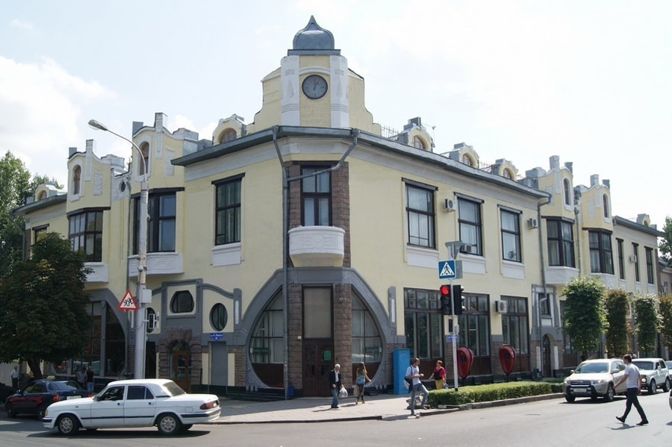
кафедра государственно – правовых дисциплин

Slide 4
Кафедра государственно-правовых дисциплин образована в сентябре 2021 году в результате объединения трех кафедр: административного и финансового права, теории и истории государства и права, и уголовного права и процесса.
Основной целью деятельности кафедры является подготовка профессиональных, конкурентоспособных специалистов в области юриспруденции, высококвалифицированных кадров для органов государственной власти и местного самоуправления, для предприятий и организаций различных направлений деятельности. Кафедра государственно-правовых дисциплин осуществляет педагогическую, научную и воспитательную деятельность в составе юридического факультета.
Миссия кафедры: создание на кафедре условий для развития юридической науки и формирования высокообразованной и самостоятельной личности юриста (бакалавра, магистра), владеющей базовыми, основополагающими знаниями, умеющей применять свои знания на практике.

Slide 5
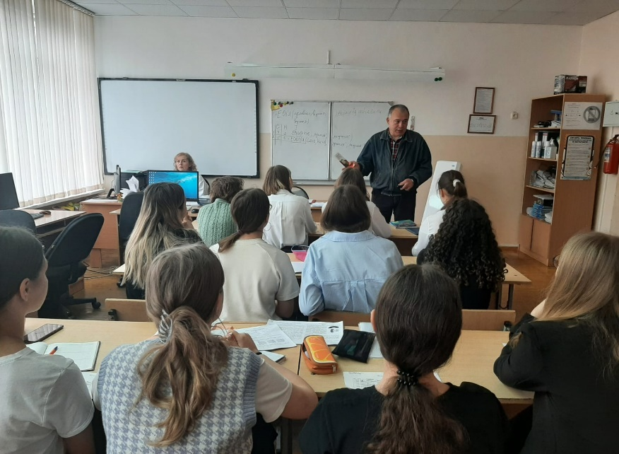
Кафедра обладает высококвалифицированным кадровым потенциалом
Как структурное подразделение юридического факультета кафедра государственно- правовых дисциплин:
обеспечивает учебный процесс по дисциплинам, закрепленным за кафедрой в соответствии с учебными планами: «Административное право», «Административное процессуальное право», «Экологическое право», «Налоговое право», «Финансовое право», «Теория государства и права», «Конституционное право», «История государства и права России», «Введение в специальность», «Правовые основы медико-социальной экспертизы», «Прокурорский надзор», «Уголовное право» и т.д.
ведет научные исследования по проблемам современного государства и права;
издает научные, учебные и учебно-методические труды;
осуществляет нравственное воспитание обучающихся в процессе реализации образовательных программ;
организует выполнение установленных для кафедры локальными нормативными актами задач и проведение соответствующих мероприятий.

Slide 7
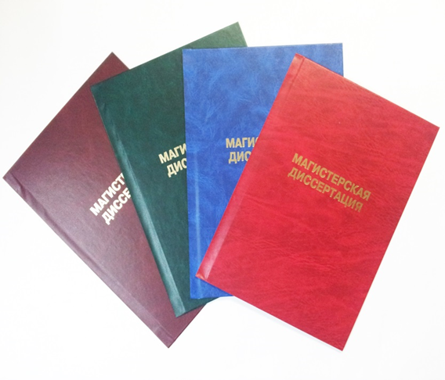
Кафедра государственно – правовых дисциплин осуществляет подготовку по следующим направлениям: 40.03.01 «Юриспруденция», 40.02.01 «Право и организация социального обеспечения», а также 40.04.01«Юриспруденция», профиль (магистратура) «Юрист в органах государственной и муниципальной власти»

Slide 8
Область профессиональной деятельности выпускников, освоивших программы бакалавриата
реализация правовых норм;
обеспечение законности и правопорядка;
разработка проектов нормативных правовых актов;
правовое обучение и воспитание.

Slide 9
Реализуемые с участием кафедры образовательные программы:
- 40.03.01 «Юриспруденция» по следующим дисциплинам в соответствии с учебным планом: Административное право, Административное процессуальное право, Земельное право, Муниципальное право, Налоговое право, Право социального обеспечения, Финансовое право, Экологическое право, Избирательное право и избирательный процесс, История государства и права зарубежных стран, История государства и права России, Конституционное право, Криминалистика, Криминология Основы оперативно - розыскной деятельности, Правовые и организационные основы борьбы с терроризмом и экстремизмом, Прокурорский надзор, Судебная медицина и психиатрия, Судоустройство и правоохранительные органы, Теория государства и права, Уголовное право, Уголовно-исполнительное право, Уголовный процесс
- 40.04.01 «Юрист в органах государственной и муниципальной власти» по следующим дисциплинам в соответствии с учебным планом: Актуальные проблемы административного права и процесса, Актуальные проблемы государственной и муниципальной службы, Актуальные проблемы правореализации, Общественные контроль в системе государственного управления за деятельностью органов государственной и муниципальной власти, Правовой статус должностных лиц органов государственной власти и местного самоуправления, Правонарушения и преступления против личности и собственности, Проблемы обеспечения прав человека в органах государственной и муниципальной власти, Социология права
- 40.02.01 «Право и организация социального обеспечения» по следующим дисциплинам в соответствии с учебным планом: Административное право, Конституционное право, Организация работы органов и учреждений социальной защиты населения, органов Пенсионного фонда Российской Федерации (ПФР), Правовые основы медико-социальной экспертизы, Финансовое право, Основы экологического права, Административное процессуальное право, Теория государства и права, Правоохранительные и судебные органы, Введение в специальность.

Slide 10
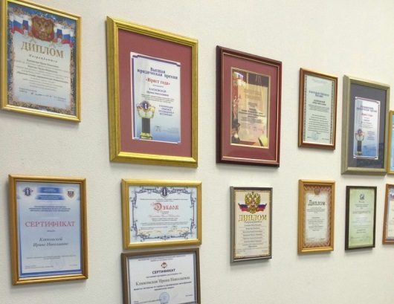
Научно-исследовательская работа преподавателей кафедры «Государственно- правовых дисциплин» и студентов юридического факультета
Приоритетным направлением научно-исследовательской деятельности кафедры является разработка проблем государственно-правовой политики в Российской Федерации.
Особое внимание уделяется научной деятельности студентов, они участвуют в работе секций научно-практических конференций, проводимых кафедрой по итогам работы которых издаются сборники научных статей студентов.
Преподаватели кафедры ведут активную научную международную деятельность, участвуя в научных конференциях, состоят в международных научных организациях.
Преподаватели кафедры государственно – правовых дисциплин регулярно издают учебники, учебные пособия, практикумы и монографии.
Члены кафедры – постоянные авторы научных журналов, сборников научных трудов и других научно-практических изданий, выпускаемых как Ставропольским институтом кооперации (филиал) Белгородского университета кооперации, экономики и права, так и другими вузами РФ и зарубежных стран.

Slide 12
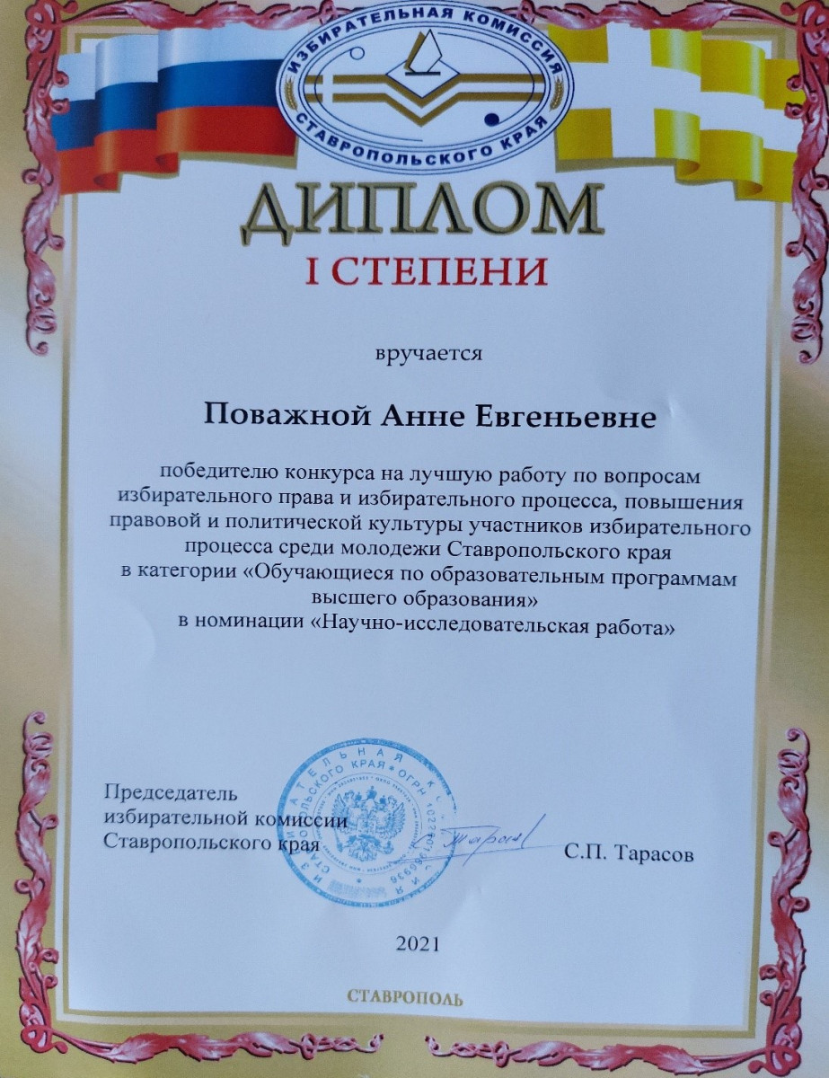
Студенческие научные сообщества кафедры государственно-правовых дисциплин
На кафедре государственно-правовых дисциплин организован и успешно функционирует студенческий научных кружок: «Актуальные проблемы государства и права», руководителем которого является к.ю.н., доцент Иванов С.А. В уходящем году избирательной комиссией Ставропольского края был объявлен конкурс на лучшую работу по вопросам избирательного права и избирательного процесса, повышения правовой и политической культуры участников избирательного процесса среди молодежи Ставропольского края (в соответствии с постановлением от 20 февраля 2021 года № 152/1297-6).
На конкурс была представлена работа студентки юридического факультета Поважной Анны на тему: «Некоторые аспекты характеристики избирательного права и избирательного процесса в Российской Федерации». Научная работа была выполнена под руководством к.ю.н., доцента кафедры государственно – правовых дисциплин Ковалевой О.Н.
Постановлением избирательной комиссии Ставропольского края от 25 октября 2021 года были подведены итоги конкурса, в котором Поважная Анна заняла первое место в номинации «Научно – исследовательская работа» в категории «Обучающиеся по образовательным программам высшего образования».

Slide 13
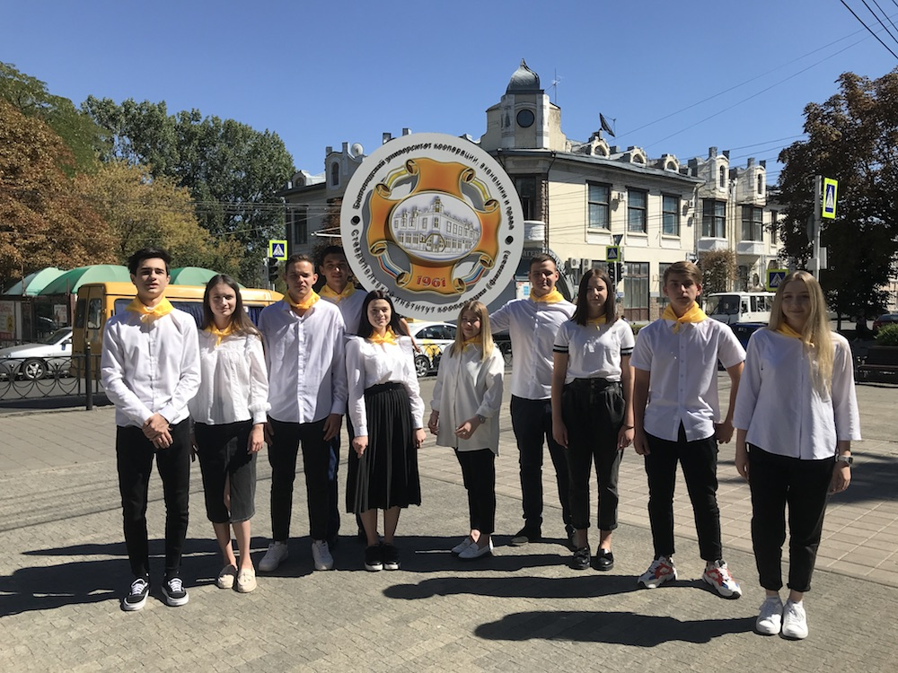
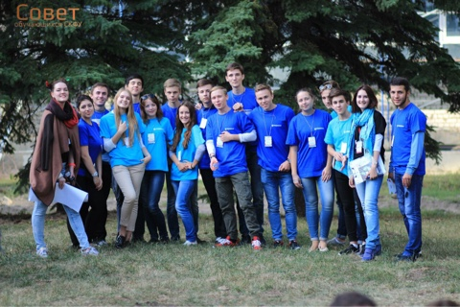
Реализация творческого потенциала (Прощай, ЕГЭ! Здравствуй, жизнь!)
Воспитательная работа на кафедре осуществляется в соответствии с целями воспитательной работы. Для оказания помощи студентам в учебной и внеучебной деятельности и осуществления воспитательного процесса организован институт кураторства.
В 2021 - 2022 учебном году обучающиеся вуза, под руководством преподавателей кафедры, приняли участие в трех научно-практических конференциях:
в Международной научно-практической конференции «Актуальные проблемы развития науки в современном мире» (Ставрополь, СтИК (филиал) БУКЭП, 25 марта 2022);
во II Всероссийской научно-практической конференции «Современная наука: инновационный взгляд молодежи» (Пятигорск, ПГУ, 17 февраля 2022);
в III Национальной заочной научно-практической конференции «Актуальные проблемы правоприменения и управления на современном этапе развития общества» (Ставрополь, Ставропольский филиал РАНХиГС, 17 декабря 2021 года).
В сборниках по материалам вышеуказанных конференций обучающимися были опубликованы 50 научных статей.

Slide 15
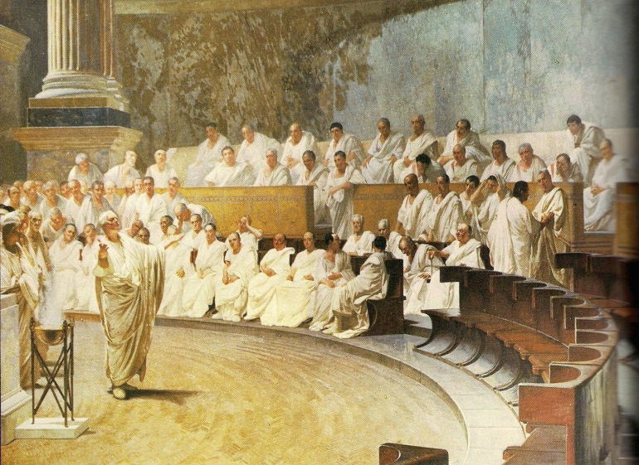
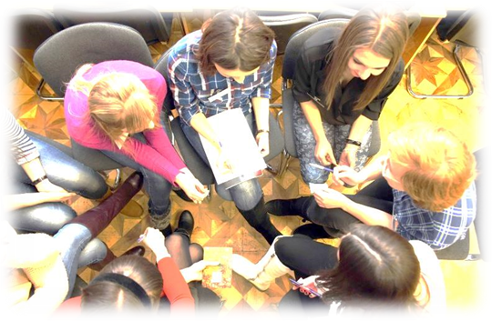
СПАСИБО ЗА ВНИМАНИЕ!

